Slide 1


Gestion comptable
& financière
CHAPITRE 3 :
LES MOYENS DE FINANCEMENT
DE L’ENTREPRISE
POLYTECH NICE SOPHIA - DÉPARTEMENT HUMANITÉS

Slide 2
Plan
I/LES SOURCES DE FINANCEMENT DES INVESTISSEMENTS
1.1 Le capital social
1.2 L’autofinancement
1.3 Les emprunts
    1.3.1 L’emprunt obligataire
  1.3.2 Les prêts des établissements de crédit
  1.4 Le crédit-bail
  1.5 Les cessions d’immobilisations
II/ LES SOURCES DE FINANCEMENT DE L’EXPLOITATION
  2.1 Le crédit-fournisseurs
  2.2 L’escompte bancaire des effets de commerce
  2.3 Les découverts bancaires
  2.4 L’affacturage
  2.5 L’émission des billets de trésorerie
III/LES SOURCES DE FINANCEMENT DES START-UP
  3.1 Les business angels
  3.2 Les sociétés de capital-risque
  3.3 Crowdfunding-financement participatif
POLYTECH NICE SOPHIA - DÉPARTEMENT HUMANITÉS

Slide 3
I/ LES SOURCES DE
FINANCEMENT DES INVESTISSEMENTS
1.1 Le capital social
L’apport de capital par les associés s’effectue :
à la création de l’entreprise : constitution du capital social
au cours de la vie de l’entreprise : augmentation de capital
L’augmentation de capital permet de financer le développement de l’entreprise ou en cas de perte de rétablir la situation financière.
15/11/23
POLYTECH NICE SOPHIA - DEPARTEMENT HUMANITES

Slide 4
Le capital social joue un double rôle
ressource stable (pour financer les investissements)‏
garantie (il ne peut être remboursé, sauf en cas de dissolution de la société et après remboursement de toutes les dettes)‏
De ce fait, l’importance des capitaux propres détermine la capacité d’emprunt de l’entreprise.
POLYTECH NICE SOPHIA - DÉPARTEMENT HUMANITÉS

Slide 5
1.2 L’autofinancement
La CAF représente l’ensemble des ressources engendrées par le
fonctionnement de l’entreprise et dont elle peut disposer librement.
La capacité d’autofinancement peut être :
soit distribuée sous forme des dividendes
soit conservée dans l’entreprise pour financer les besoins
AUTOFINANCEMENT = CAF – dividendes
POLYTECH NICE SOPHIA - DÉPARTEMENT HUMANITÉS

Slide 6
1.3 Les dettes financières
Les dettes financières sont des emprunts réalisés auprès du public
(emprunt obligataire) ou auprès des établissement de crédit (emprunt
indivis).
L’emprunt est une opération juridique et financière par laquelle un prêteur
met à la disposition de l’emprunteur des capitaux en contrepartie du :
  Remboursement du montant prêté
  Versement d’un intérêt
L’emprunt se caractérise par 5 paramètres fondamentaux :
Montant,
Durée,
Taux d’intérêts,
Mode de remboursement,
Nombre de prêteurs (emprunt indivis, emprunt obligatoire
POLYTECH NICE SOPHIA - DÉPARTEMENT HUMANITÉS

Slide 7
1.3.1 L’emprunt obligataire
L’emprunt obligataire est un emprunt à long terme dont le montant est divisé en fractions égales représentées par des titres appelés obligations souscrits par plusieurs prêteurs.
Chaque année, le détenteur d’une obligation reçoit un versement correspondant aux intérêts jusqu’au remboursement de leur titre.
POLYTECH NICE SOPHIA - DÉPARTEMENT HUMANITÉS

Slide 8
1.3.1 L’emprunt obligataire (suite)‏
Emetteur : Très grandes sociétés (Sociétés par actions ayant 2 ans d’existance), Etat, collectivités locales, entreprises publiques et certaines associations.
Valeur nominale (ou valeur faciale) : Valeur unitaire de chaque obligation
Montant d’un emprunt obligataire : Nombre d’obligations émises X prix d’émissions.
Coupon : Montant de l’intérêt
Modalités de remboursement : les emprunts obligataires sont généralement remboursés à la date d’échéance de l’emprunt (in fine)
et au pair (prix = valeur nominale) ou au dessus du pair (prix> valeur nominale)‏
Cotation des obligations : En % de la valeur nominale et au pied du coupon c’est-à-dire hors coupon couru (Coupon couru : fraction du coupon correspondant à la durée écoulée depuis le paiement du dernier coupon d’intérêts).
POLYTECH NICE SOPHIA - DÉPARTEMENT HUMANITÉS

Slide 9
1.3.2 Les prêts des établissements de crédit
Les banques accordent aux entreprises des crédits bancaires classiques :
Long Terme : 7 à 20 ans
Moyen Terme : 2 à 7 ans
Court terme : < 2 ans
VOIR TD Les emprunts indivis
POLYTECH NICE SOPHIA - DÉPARTEMENT HUMANITÉS

Slide 10
1.4 Le crédit-bail
Le crédit-bail : procédé d’investissement et de financement.
Principe : Une société de crédit-bail mobilier ou immobilier achète, à la
demande d’une entreprise, un bien d’équipement professionnel ou un
immeuble, qu’elle lui loue (paiement de redevances de CB) pour une
période au terme de laquelle le locataire peut opter entre :
  Restitution du bien au bailleur
  Renouvellement de la location
  Achat à une valeur de rachat prédéterminée dans le contrat
Le contrat de crédit-bail s’analyse donc comme une location avec option
d’achat à terme (LOA).
L’entreprise n’étant pas propriétaire du bien tant qu’elle n’a pas levé
l’option d’achat, ce dernier ne figure pas au bilan. Engagement hors
bilan à mentionner dans l’annexe.
POLYTECH NICE SOPHIA - DÉPARTEMENT HUMANITÉS

Slide 11
Avantages / Inconvénients
(par rapport au crédit)‏
Avantages
Inconvénients
Financement intégral (ou quasi-intégral) du bien
Plus coûteux
Biens n’apparaissent pas au bilan | pas d’impact
Entreprise liée jusqu’à la fin du contrat
Obtention facile
Risque d’opération peu rentables
(de par sa facilité d’obtention)
Redevances CB fiscalement déductibles
Flexibilité, souplesse, test
POLYTECH NICE SOPHIA - DÉPARTEMENT HUMANITÉS

Slide 12
1.5 Les cessions d’immobilisations
Les cessions d’actifs peuvent résulter :
du renouvellement normal des immobilisations
de la vente de certains actifs hors exploitation
de la mise en œuvre d’une stratégie de recentrage : cession de participations-filiales
POLYTECH NICE SOPHIA - DÉPARTEMENT HUMANITÉS

Slide 13
II/ LES SOURCES DE FINANCEMENT DE L’EXPLOITATION
2.1 Le crédit-inter-entreprises
Le délai de paiement est fixé, par principe, au 30e jour suivant la réception des marchandises ou
l'exécution de la prestation. Mais ce délai peut aller au-delà des 30 jours, sans dépasser 60 jours
à partir de la facturation (ou 45 jours fin de mois) s’il est précisé au contrat.
Avantages
Inconvénients
POLYTECH NICE SOPHIA - DÉPARTEMENT HUMANITÉS

Slide 14
2.2 L’escompte bancaire des effets de commerce
Principal effet de commerce : lettre de change
Définition : La lettre de change est un écrit par lequel un
créancier (tireur) donne l’ordre à son débiteur (tiré) de payer
une certaine somme à une certaine date, à lui-même ou à
une tierce personne (bénéficiaire).
POLYTECH NICE SOPHIA - DÉPARTEMENT HUMANITÉS

Slide 15
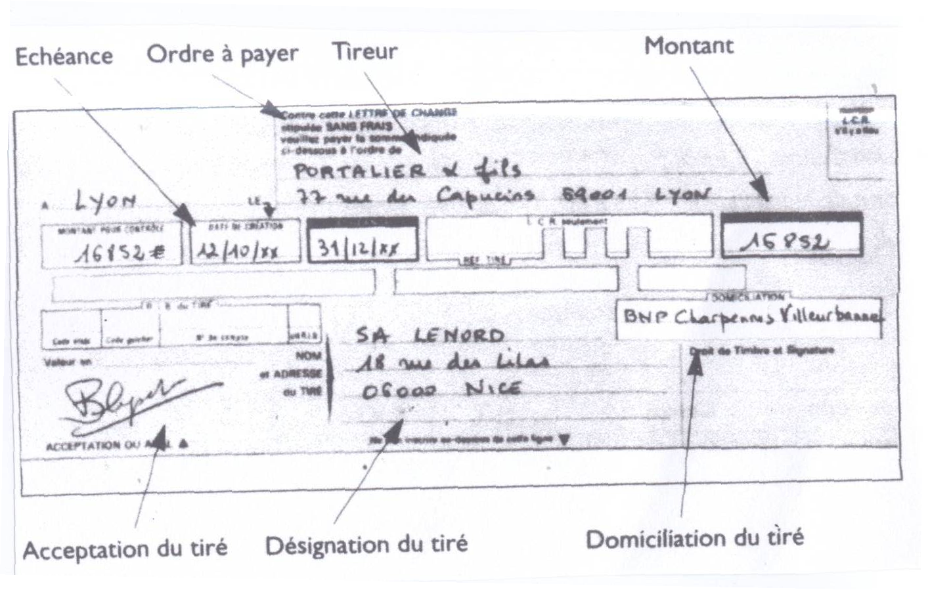
Présentation d’une lettre de change
Date création
Date échéance
POLYTECH NICE SOPHIA - DÉPARTEMENT HUMANITÉS

Slide 16
Utilisation d’une lettre de change
Le tireur d’une lettre de change peut l’utiliser de plusieurs
manières, dont principalement :
la conserver jusqu’à son échéance et procéder à cette date à son encaissement auprès du tiré : …………………………….
la négocier auprès d’une banque pour obtenir les fonds bien avant l’échéance : ……………………………………………….
Instrument de mobilisation des créances commerciales
POLYTECH NICE SOPHIA - DÉPARTEMENT HUMANITÉS

Slide 17
La remise à l’escompte d’un effet de commerce
Principe : La banque verse au porteur d’un effet de commerce NON ECHU le
montant de celui-ci diminué d’agios.
Agios : ESCOMPTE + COMMISSION + TVA sur COMMISSION
  Escompte : intérêt de l’argent avancé
N= nominal de l’effet (montant)‏
    T= taux d’escompte
    n = nombre de jours entre la date de remise à l’escompte et la date d’échéance + jours supplémentaires (« jours de banque »)
  Commission bancaire (~3 à 4€ HT par effet )
  TVA sur commission bancaire
  d’où Valeur nette = nominal de l’effet - agios
POLYTECH NICE SOPHIA - DÉPARTEMENT HUMANITÉS

Slide 18
Application : Remise à l’escompte d’effets de commerce
Banque SG
Remise à l’escompte du 26/03
Conditions bancaires
Taux d’escompte :10%
Effet
tiré
Echéance
Montant
Commissions : 4€ HT par effet
R1
X
30/04
4 200 €
Calcul sur 365 j
(premier jour non compris,
dernier jour compris)‏
R2
Y
05/05
3 100 €
Jour de banque : +1
POLYTECH NICE SOPHIA - DÉPARTEMENT HUMANITÉS

Slide 19
Corrigé : Remise à l’escompte d’effets de commerce
POLYTECH NICE SOPHIA - DÉPARTEMENT HUMANITÉS

Slide 20
2.3 Les découverts bancaires
……………….est l’autorisation accordée à l’entreprise par la banque de rendre son compte débiteur. (conditions de taux et de plafond)‏
Les entreprises ont parfois des décalages passagers de quelques jours entre leurs encaissements et leurs décaissements. Elles peuvent dans ce cas utiliser……………………… (besoins ponctuels fin de mois)‏
Pour des besoins exceptionnels, notamment dans l’attente de ressources plus durables, les banques accordent également des…………………………….
Pour des besoins réguliers liés au caractère saisonnier de l’achat, l’entreprise peut obtenir de sa banque …………………………… pour financer ses achats, sa fabrication pendant quelques mois
POLYTECH NICE SOPHIA - DÉPARTEMENT HUMANITÉS

Slide 21
2.4 L’affacturage
L’affacturage est un procédé de financement et de recouvrement des créances commerciales par l’intermédiaire de sociétés spécialisées.
……………………………………………………………………….
Près de …….millions de créances ont été recouvrées par les factors en
……………….. adhérents (clients) en ………………
POLYTECH NICE SOPHIA - DÉPARTEMENT HUMANITÉS

Slide 22
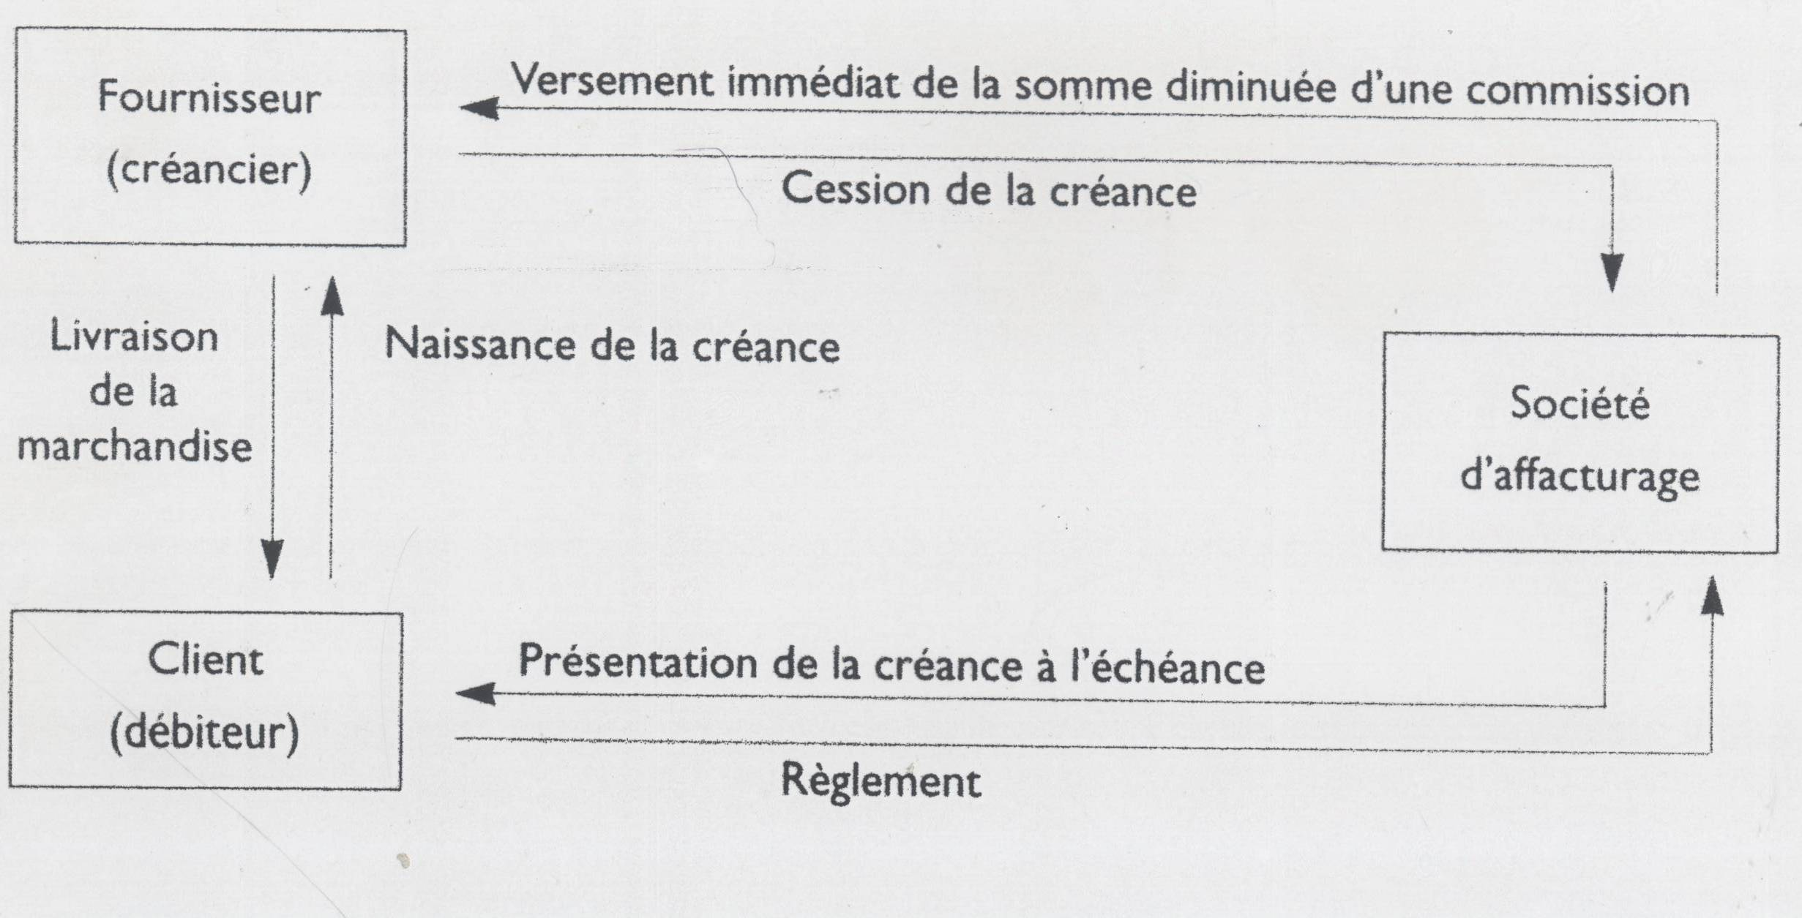
Principes de l’affacturage
4
3
2
1
5
6
POLYTECH NICE SOPHIA - DÉPARTEMENT HUMANITÉS

Slide 23
Objectifs de l’affacturage
Société
d’affacturage
POLYTECH NICE SOPHIA - DÉPARTEMENT HUMANITÉS

Slide 24
2.5 L’émission des billets de trésorerie
Les billets de trésorerie sont des titres de créances négociables
d’une durée allant de 1 jour à un an
d’un montant unitaire de 150 000 €
Exemples : LVMH, Vivendi, France Telecom
POLYTECH NICE SOPHIA - DÉPARTEMENT HUMANITÉS

Slide 25
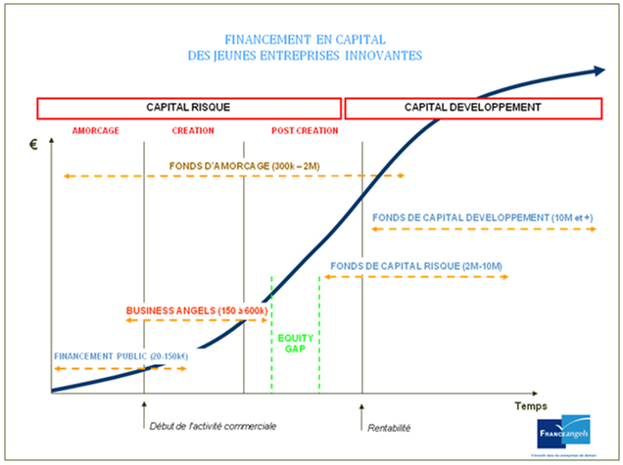
III/LES SOURCES DE FINANCEMENT DES START-UP
POLYTECH NICE SOPHIA - DÉPARTEMENT HUMANITÉS

Slide 26
3.1 Les business angels
Business angels : chefs d’entreprise qui vont apporter :
  des fonds
  leur expérience du management
  leur carnet d’adresses à des entreprises prometteuses
Objectif :
Réseau France angels : http://www.franceangels.org
Sophia Business angels : http://sophiabusinessangels.com
POLYTECH NICE SOPHIA - DÉPARTEMENT HUMANITÉS

Slide 27
3.2 Les sociétés de capital-risque
CAPITAL-RISQUE
Finalités : financement et assistance en management
  Capital d’ ……………(seed-capital) : faisabilité du projet
  Capital du………………. (financement de la création jusqu’au lancement industriel et commercial)‏
  Capital de ………………………. ( 2-3 premières années)‏
------------------------------------------------------------------
CAPITAL-DEVELOPPEMENT
Finalités : couvrir des besoins de financement de la ……………….de l’entreprise
Partenaire actif de l’entreprise ( « hands on »)‏
POLYTECH NICE SOPHIA - DÉPARTEMENT HUMANITÉS

Slide 28
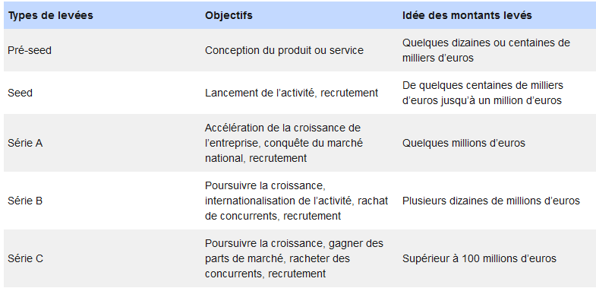
Synthèse sur les différents types de levées de fonds
15/11/23
POLYTECH NICE SOPHIA - DEPARTEMENT HUMANITES

Slide 29
3.3 Crowdfunding- financement participatif
Concept US permettant le financement de projets en faisant appel à un grand nombre de personnes (internautes, réseaux de contact, etc.) pour réaliser des investissements.
Le financement participatif a récolté ………………………………..
3 formes :
  Crowdlending : crowdfunding par le prêt
  Don avec ou sans contrepartie
  Equity crowdfunding : propose aux particuliers de devenir actionnaires
POLYTECH NICE SOPHIA - DÉPARTEMENT HUMANITÉS

Slide 30
Intérêts
Avantages pour les entreprises
Avantages pour les personnes physiques
POLYTECH NICE SOPHIA - DÉPARTEMENT HUMANITÉS

Slide 31
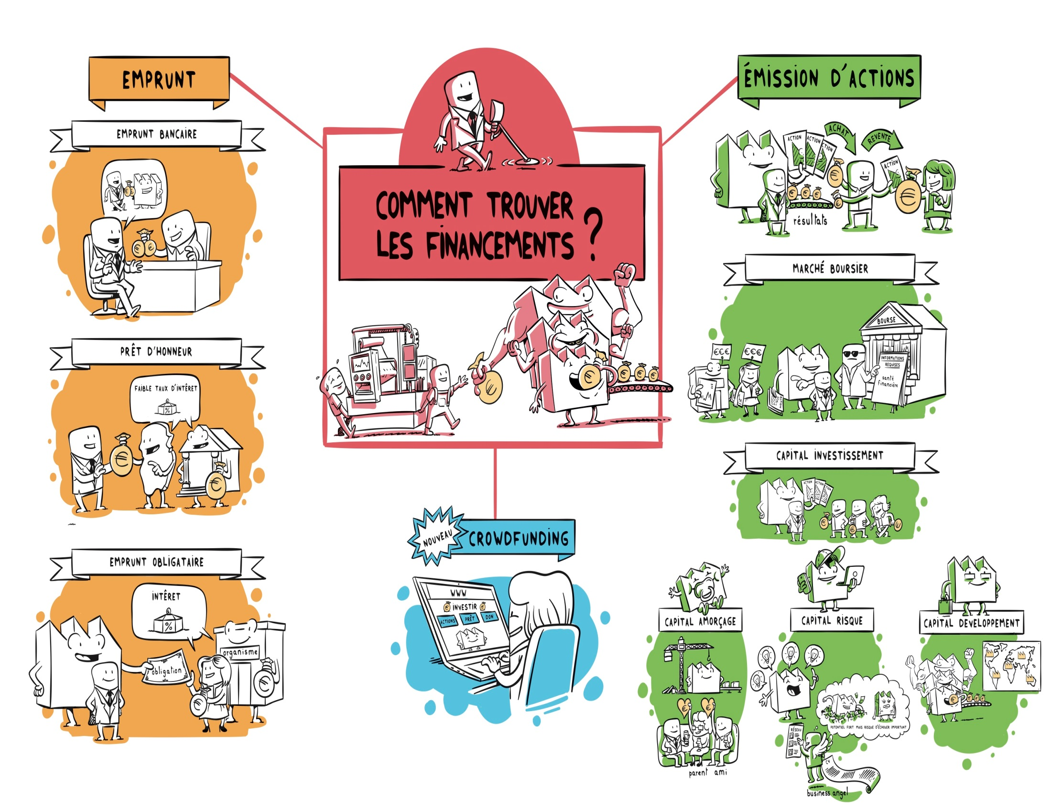
Conclusion
POLYTECH NICE SOPHIA - DÉPARTEMENT HUMANITÉS

